Slide 1
R初心者講座第２４回
信頼区間の算出

Slide 2
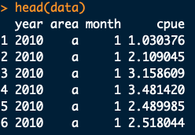
推定誤差
もし、全く同じ年・月・エリアでデータを取ったら同じデータが得られるだろうか？
NO.
CPUE = 平均値 + 誤差
誤差はランダムなので、同じCPUEデータは得られない。
→ 推定された標準化CPUEも不確実性をもつ（推定誤差）

Slide 3
信頼区間
真の標準化CPUEは95%の確率でこの範囲に含まれるよ、という範囲。
97.5%点
95%信頼区間
2.5%点

Slide 4
パラメトリックBootstrap法
log(CPUE) = factor(year) + factor(month) + area + factor(year)*area +ε
simulate()を使って、推定されたモデルからデータを多数生成
それぞれのデータのもとでモデルを推定し、CPUE標準化を行う。
それぞれの年について、標準化CPUEの95％信頼区間を計算する。

